Slide 1

URLsession + Firebase
넷플릭스 스타일 영상 앱 제작
Presenter Ye Jin-hee

Slide 2
INDEX
제작개요
01
URLsession + Firebase 넷플릭스 스타일 영상 앱
동작설명
02
영상 및 관리
03
논의 및 고찰
04

Slide 3



URLsession을 이용한 데이터 검색, 컬렉션 뷰에 결과 업데이트
Firebase를 통해 검색 이력을 서버와 연동
플레이어뷰 UI구성하여 검색결과 클릭시 가로화면으로 영상 자동재생

Slide 4
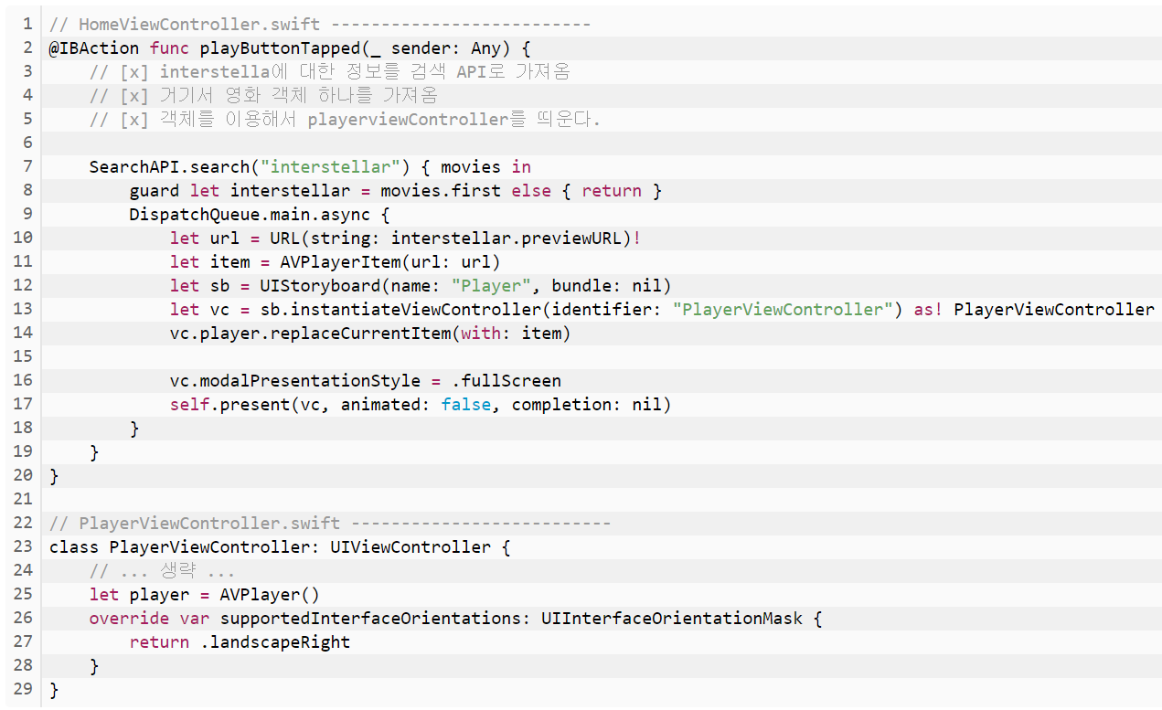
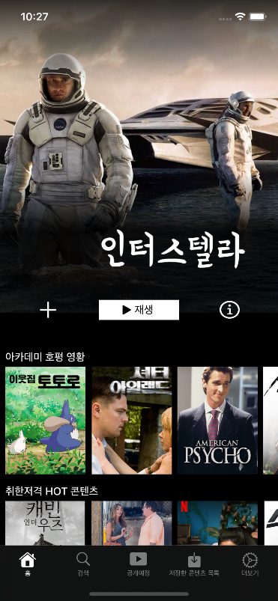
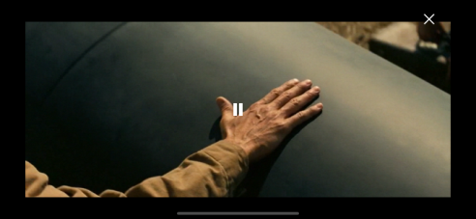
1 메인화면
1
1
재생버튼 클릭시 동작
영화제목으로 검색 결과(movies)를 interstellar 상수에 할당
뷰 컨트롤러의 preview url를 interstellar preview URL로 교체 및 재생
재생 시 모드가 가로, 우측만 되도록 설정
2
2

Slide 5
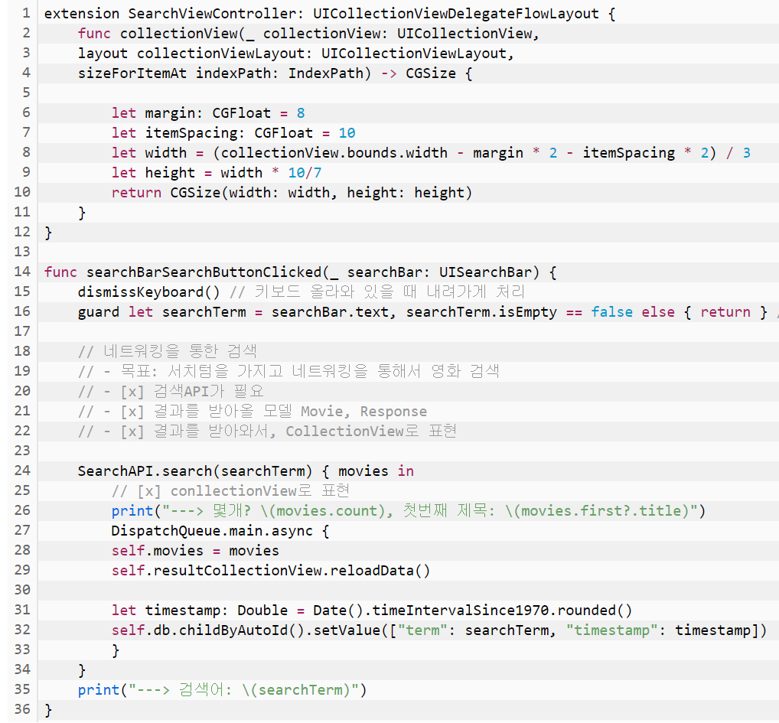
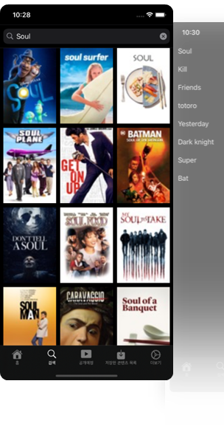
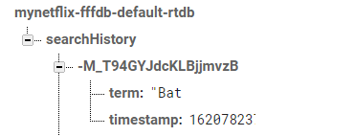
02. 동작설명
1
2 검색화면
1
콜렉션 뷰 셀 크기정의
N행 3열
높이 비율 : 7:10
검색결과
검색결과를 movies 오브젝트로 설정
Collectionview 데이터를 reload
Firebase 서버에 검색어,검색시간을 기록
2
2

Slide 6
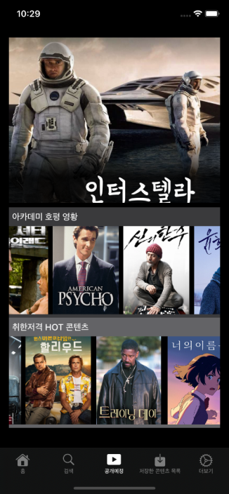
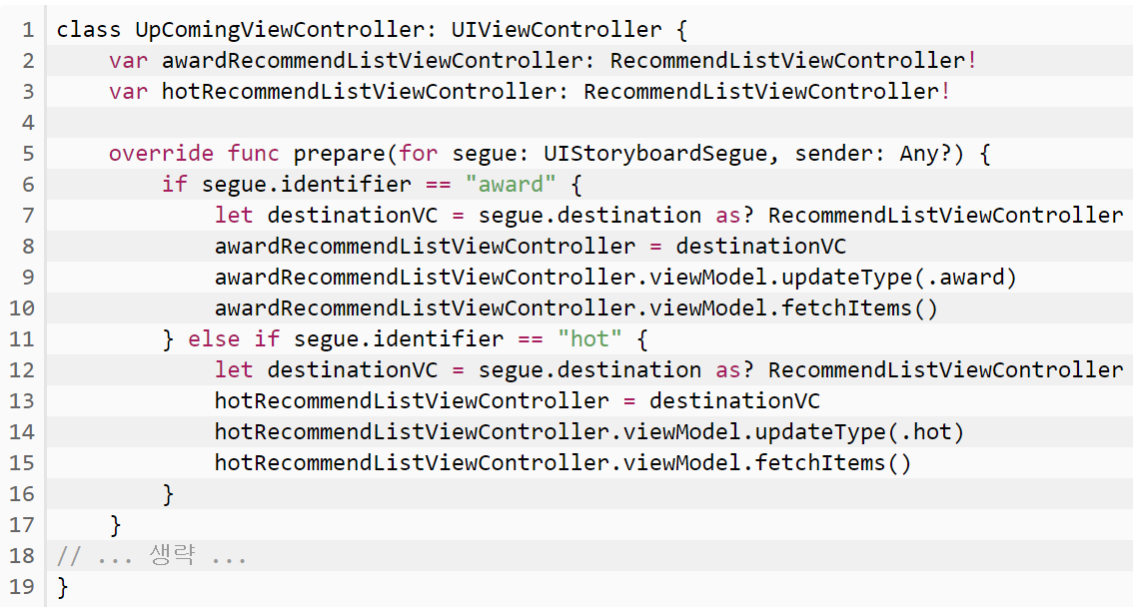
3 Nested ScrollView구현
각 뷰컨트롤러 연결
세그웨이 식별자 일치시 해당 추천 뷰 컨트롤러로 형 변환
식별자로 타입 업데이트 및 아이템 fetch
1
2
1
1~2 설명과 동일한 동작
2

Slide 7
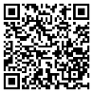
슬라이드 쇼 중일 때 이미지가 재생됩니다.
GitHub QR-Code

Slide 8
논의 및 고찰
생성된 로또번호의 활용 폼에서 버튼제어를 통해 생성된 로또번호가 특정부분을 클릭하면 복사되는 기능을 추가하면 활용성이 더 높아질 것이다.
프로그램 추가 기능 기존조건에 전체생성 수를 입력하여 입력받은 수만큼 생성하는 기능, 생성된 번호를 엑셀이나 메모장 등에 저장하는 기능이 있어야 실제 사용시에 편리할 것이다.

